Slide 1

CHỦ ĐỀ 10
Ôn tập cuối năm
Bài 41:
Ôn tập chung

Slide 3





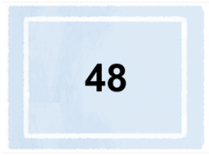
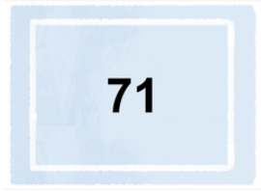
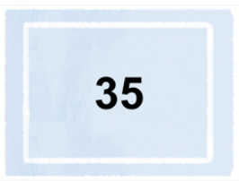
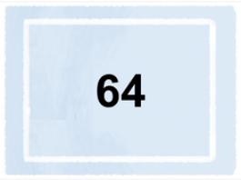
1
a. Tìm chỗ đỗ cho xe ô tô.

Slide 4
b, Sắp xếp các số 48, 25, 42, 74 theo thứ tự từ bé đến lớn
25
42
48
74

Slide 5
2
Đặt tính rồi tính.
13 + 5
78 - 6
42 + 56
69 - 63
13
5
78
6
42
56
69
63
+
-
+
-
18
72
98
6

Slide 6


3
Đồng hồ chỉ mấy giờ?
5 giờ
2 giờ

Slide 7
Mai hái được 23 bông hoa, Mi hái được 14 bông hoa. Hỏi cả hai chị em hái được bao nhiêu bông hoa?
4
?
?
?
?
?
23
+
14
=
37
Cả hai chị em hát được 37 bông hoa

Slide 8
Nam có 25 viên bi. Nam cho Việt 10 viên bi. Hỏi Nam còn lại bao nhiêu viên bi?
4
?
?
?
?
?
25
-
10
=
15
Nam còn lại 15 viên bi

Slide 9

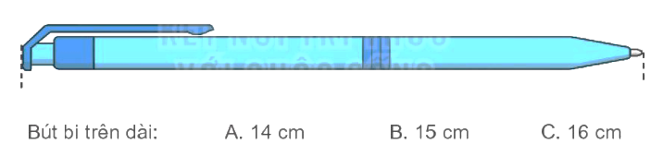
5
a. Nếu thứ ba là ngày 11 thì thứ sáu tuần đó là:
A. Ngày 13
B. Ngày 14
C. Ngày 15
B. Đo độ dài rồi chọn câu trả lời đúng

Slide 10
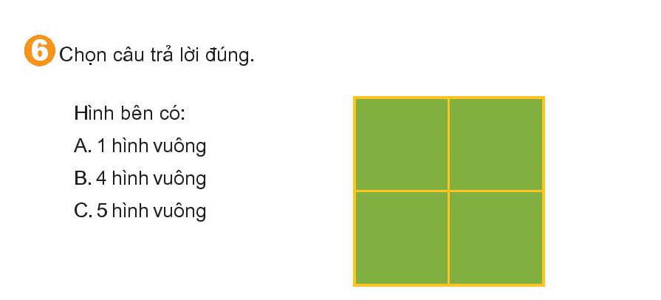

Slide 11







